Slide 1
Медіаграмотність у школах
Лютий 2024
Sociological Center
SOCIOINFORM

Slide 2
ЗМІСТ
2
Методологія 3
Резюме 4
Основні результати 10
Розділ 2. Медіаграмотність для учнів _______________ 16
Розділ 3. Підвищення рівня медіаграмотності 26
Розділ 1. Медіаграмотність для вчителів 10
Розділ 5. Портрет аудиторії 32

Slide 3
3
Методологія
Аудиторія
Метод
Обсяг вибіркової сукупності
Помилка репрезентативності
Терміни дослідження
Вчителі/ки та адміністрація шкіл по всій Україні.
Стандартизоване інтерв’ю методом CATI
400 респондентів
Для значень близьких до 50% +/- 3,46%
З 15 січня - 15 лютого 2024 року
Вибірка випадкова механічна (з кроком)

Slide 4

РЕЗЮМЕ

Slide 5
Резюме
5
Медіаграмотність для вчителів
Освітяни більшості загальноосвітніх закладів середньої освіти в Україні шкіл (83%) проходили навчання на тему медіаосвіти.
  Дещо рідше такі знання отримували освітяни з сільських шкіл/ ліцеїв/ гімназій (79%, проти - 86-90% у містах).
Найчастіше навчання відбувалось у форматі кількагодинного тренінгу (34%), кількаденного курсу (25%), кількох тренінгів, або одного пролонгованого курсу (23%). Рідко йшлося про тижневі (9%) чи двотижневі (4%) курси.
  Формат навчання різнився в залежності від типу населеного пункту: у менших містах та селах частіше проводились кількагодинні тренінги, у обласних центрах - кількаденні курси.
Ініціатором проходження тренінгів на тему медіаосвіти для освітян рівною мірою виступали Департаменти/ управління/ відділи освіти (33%) та адміністрації закладів освіти (32%). Суттєво рідше навчання було власною ініціативою вчителів (16%). Подекуди, участь в тренінгах було ініціативою Міністерства освіти і науки (8%) чи організації, яка проводила тренінги (3%).
У половині шкіл (51%) навчання на тему медіаосвіти пройшло понад три чверті персоналу. У 16% шкіл – навчалась понад половина персоналу, у 17% - понад чверть персоналу, у 15% - менш як чверть персоналу.
Навчання медіаграмотності проходили вчителі/льки з різних предметів. Однак, дещо частіше, йшлося про вчителів з української мови та літератури (67%), математики (62%), інформатики (62%), предметів початкової школи (60%), історії (59%), іноземної мови (55%). Для інших предметів – частка вчителів/ок, які пройшли навчання – близька до половини (46-49%). Виняток: економіка (21%), фізкультура (33%), право (34%), трудове навчання (36%), мистецтво (43%).
Лише третина освітян (35%) не бачать перешкод для розвитку медіаграмотності у формі факультативів. Основна перешкода – брак коштів (46%) на оплату праці вчителя/ки. Актуальними перешкодами є брак годин (16%) та технічних засобів (14%).

Slide 6
Резюме
6
Впровадження медіаграмотності
75% вчителів/ок та адміністраторів/ок шкіл транслювали свої знання з медіаграмотності іншим особам: 47% - колегам, 37% - учням основної школи, 29% - учням старшої школи, 20% - учням молодшої школи, 16% - сім’ї і друзям, 2% - дошкільнятам.
73% освітян мають досвід проведення занять з тематики медіаосвіти і медіаграмотності. З них: 10% - охопили аудиторію до 10 осіб, 29% - 10-50 осіб, 18% - 51-100 осіб, 10% - 101-300 осіб, 3% - більше 300 осіб.
Станом на початок 2024 року 30% освітян працює з тематикою медіаосвіти і медіаграмотності на постійній основі, ще 36% - працюють час до часу.
ТОП-5 сфер інтеграції медіаосвіти: мовно-літературна (46%), соціальна/ збереження здоров’я (33%), громадянська/ історична (31%), природнича (27%), математична (26%)
80% освітян, які мають гурток/ факультатив медіаграмотності у школах використовують посібники чи навчально-методичні матеріали з медіаграмотності.
Станом на початок 2024 року факультативи/ гуртки на тему медіаграмотності запроваджено у 12% загальноосвітніх навчальних закладів.
  Частіше відповідні знання та навички школярі/ки можуть отримати в обласних центрах (адже медіаграмотності тут навчає кожна четверта школа/ ліцей/ гімназія (24%), тоді як лише кожна десята школа у менших містах (11%) та селах (9%).
  Більше уваги медіаграмотності приділяється закладами середньої загальної освіти у південно-східних областях України. Тут факультатив/ гурток проводиться у 21% шкіл (проти 10% - у центральних, та 8% - у західних областях)

Slide 7
Резюме
7
Впровадження медіаграмотності
Медіаграмотність – відносно новий предмет для шкіл/ ліцеїв/ гімназій, але він поступово набирає популярність. Третина (30%) представників/ць шкіл відзначають, що запровадили його після початку війни - впродовж останніх 1-2 років. Половина (49%) – вказує проміжок 3-5 років. 15% - проводять гуртки/ факультативи з медіаграмотності 6-10 років. І 6% - мають такий досвід впродовж більш як 10-ти років.
Як правило, медіаграмотності навчають у форматі регулярних зустрічей раз на тиждень чи місяць (78%). У кожній 6-й школі/ ліцеї/ гімназії (16%) – її вичитують курсом (тривалістю від тижня до місяця). У окремих закладах, це одноразовий курс/ захід протягом 2023 року.
Факультатив/ гурток з медіаграмотності здебільшого охоплює більшість учнів і учениць закладу середньої освіти. У 42% шкіл, її вивчають більш як три чверті школярів/ок. У 20% шкіл, факультативи охоплюють від половини до трьох чвертей учнів і учениць. У 18% шкіл – охоплення від чверті до половини дітей. Ще у 18% шкіл – курс слухає менш ніж чверть школярів/ок.
Найчастіше медіаграмотність вивчають учні 8-9-х класів (у 84% навчальних закладів). Часто, предмет вивчають діти 5-7-х класів (у 53-63% шкіл). Дещо рідше гуртки/ факультативи відвідують старшокласники/ці (у 49% шкіл – 10-ти класники/ці, у 41% - 11-ти класники/ці. У третині шкіл/ ліцеїв/ гімназій медіаграмотності навчають учнів початкової школи (29% - першо- і другокласників/ць, 31% - третьокласників/ць, 37% – четверокласників/ць).

Slide 8
Резюме
8
Підвищення особистої медіаграмотності
На переконання освітян, для виховання в учнів навичок медіаграмотності, найбільш доцільно інтегрувати її елементи у навчальну програму (55%). Доволі популярною є опція – запровадження медіаграмотності в якості окремого предмету (42%). Водночас, у ефективність навчання в формі позакласної активності вірить менш як третина (31%) інформант_ок.
  Ідея про інтеграцію елементів медіаграмотності у освітню програму отримує найбільшу підтримку серед освітян з обласних центрів та західних областей країни.
  Ідея про медіаграмотність у формі позакласної активності більш популярна у менших містах та селах.
83% опитаних вчителів/ок та членів/кинь адміністрації закладів середньої освіти в Україні, відчувають потребу у підвищенні рівня особистої медіаграмотності. Більшою мірою цю потребу декларують:
  інформанти/ки з сіл (87%) та менших міст (83%), тоді як у обласних центрах таких – 71%;
  освітяни з південних і східних областей України (90%), проти 83% - у західних та 79% - у центральних областях;
  освітяни, які досі не проходили навчань з медіаграмотності (91%, проти 83% - тих, хто навчався раніше).
75% опитаних вчителів/ок та членів/кинь адміністрації закладів середньої освіти в Україні зацікавлені пройти навчання для підвищення рівня власної медіаграмотності. 47% - зацікавлені пройти навчання з методики викладання медіаграмотності. Лише 12% інформант_ок не зацікавлені у додаткових навчаннях.
  Потребу у вивченні медіаграмотності для власних потреб більшою мірою відчувають ті вчителі/ки та члени/кині адміністрації, які раніше проходили навчання з медіаосвіти (77%, проти 66%). Ця ж аудиторія, частіше декларує відсутність потреби у додаткових навчаннях (13%, проти 7%).

Slide 9
Резюме
9
Вчителі/ки та адміністрація шкіл віддають перевагу он-лайн формату навчання (45%). Доволі популярним є змішаний формат (28%) . Лише 17% віддають перевагу офлайн навчанню. Ще 10% - не мають преференцій щодо формату навчання.
  Водночас, представни/ці з обласних центрів і сіл – частіше віддають перевагу онлайн навчанню (48%, проти 38% - у малих містах), тоді як представники малих міст більш зацікавлені у змішаному форматі (35%, проти 24-26% - у інших населених пунктах)
  Онлайн-навчання частіше обирають освітяни з південно-східних областей України (52%, проти 42-44% - з інших регіонів).
Оптимальна тривалість навчання для освітян – кількаденний курс (31%) або тижневий курс (31%). Водночас, чверть інформантів/ок віддають перевагу кількагодинному тренінгу (25%). Найменш популярний - триваліший двотижневий курс (8%).
  Короткі (кількагодинні тренінги) більш популярні у освітян із сільських шкіл (27%, проти 20-22% - у містах), двотижневі - у обласних центрах (14%, проти 9% - у селах та 3% - у малих містах).

Slide 10
Медіаграмотність для вчителів

Slide 11
11
Медіаграмотність для вчителів
N = 400.
Чи проходили вчителі_ки та /або члени_кині адміністрації навчання на тему медіаосвіти?

Slide 12
12
Медіаграмотність для вчителів
N = 332. Серед тих, хто проходив навчання з медіаграмотності.
Який формат навчання це був?
34%
25%
23%
9%
Кількагодинний тренінг
Кількаденний курс
Кілька тренінгів, або пролонгований тренінг
Тижневий курс
Формат навчання відрізнявся в залежності
від типу населеного пункту: у менших містах та селах частіше проводились кількагодинні тренінги, у обласних центрах - кількаденні курси.
4%
6%
Двотижневий курс
Важко відповісти

Slide 13
13
Медіаграмотність для вчителів
N = 332. Серед тих, хто проходив навчання з медіаграмотності.
Хто був ініціатором проходження тренінгу на тему медіаосвіти?

Slide 14
14
Медіаграмотність для вчителів
N = 332. Серед тих, хто проходив навчання з медіаграмотності.
Який % персоналу школи проходив навчання на тему медіаосвіти?
Вчителі_льки яких предметів проходили тренінг з медіаграмотності?

Slide 15
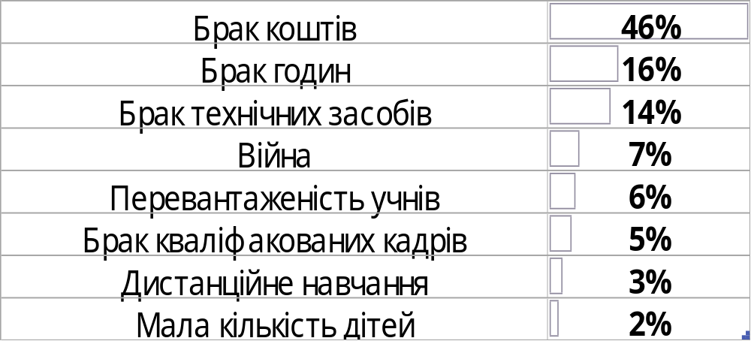
15
Медіаграмотність для вчителів
N = 332. Серед тих, хто проходив навчання з медіаграмотності.
Які перешкоди Ви бачите у розвитку медіаграмотності у формі факультативів?
7%
5%
35%
57%
Вчителі/ки не згодні на більше навантаження
Учні незацікавлені
Немає перешкод
Інше
% серед тих, хто обрав інше

Slide 16
Медіаграмотність для учнів

Slide 17
17
Медіаграмотність для учнів
N = 49. Серед тих, хто має гурток медіаграмотності у школах.
Чи використовуєте посібники чи навчально-методичні матеріали з медіаграмотності?
10 осіб
39 осіб

Slide 18
18
Медіаграмотність для учнів
N = 400.
Чи працюєте Ви наразі із тематикою медіаосвіти та медіаграмотності?

Slide 19
19
Медіаграмотність для учнів
N = 282. Ті хто, працює з темою медіаграмотності
В які сфери Ви інтегруєте медіаосвіту?

Slide 20
20
Медіаграмотність для учнів
N = 400.
Якщо Ви транслювали комусь свої знання з медіаграмотності, хто був Вашою основною аудиторією?
Учні основної (повної) школи (у школах, або на заняттях з позашкільної освіти, у бібліотеках, тощо)
Учні старшої школи (у школах, або на заняттях з позашкільної освіти, у бібліотеках, тощо)
47%
37%
29%
Освітяни
Не транслював_ла свої знання з медіаграмотності
Учні початкової школи (у школах, або на заняттях з позашкільної освіти, у бібліотеках, тощо)
25%
20%
16%
Сім’я, друзі та приватне оточення
Діти до 6 років (у закладах дошкільної освіти чи на гуртках, тощо)
2%
2%
1%
Важко відповісти
Інше

Slide 21
21
Медіаграмотність для учнів
N = 400.
Якщо Ви транслювали комусь свої знання з медіаграмотності, хто був Вашою основною аудиторією?

Slide 22
22
Медіаграмотність для учнів
N = 400.
Вкажіть, будь ласка, приблизну сумарну кількість осіб, які були Вашою аудиторією на заняттях з тематики медіаосвіти та медіаграмотності за всі роки

Slide 23
23
Медіаграмотність для учнів
N = 400.
Чи є у Вашій школі факультативи/гуртки на тему медіаграмотності?

Slide 24
24
Медіаграмотність для учнів
N = 49. Серед тих, хто має гурток медіаграмотності у школах
Протягом скількох років у Вашій школі проводяться гуртки/ факультативи з медіаграмотності?
З якою регулярністю відбуваються гуртки/ факультативи на тему медіаграмотності?
n=38
n=22
n=8
n=14
n=2
n=7
n=3
n=1

Slide 25
25
Медіаграмотність для учнів
N = 49. Серед тих, хто має гурток медіаграмотності у школах
Який % учнів вашої школи відвідували гурток/ факультативи з медіаграмотності на регулярній основі впродовж останніх 2-х років?
n=21
n=9
n=9
n=10
n=1
Учні яких класів відвідували гурток/ факультативи з медіаграмотності впродовж останніх 2-х років

Slide 26
Підвищення рівня медіаграмотності

Slide 27
27
Підвищення медіаграмотності освітян
N = 400.
На Вашу думку, ефективнішим буде?
55%
42%
31%
1%
Інтегрувати елементи медіаграмотності у навчальну програму
3апровадити медіаграмотність як окремий предмет
Медіаграмотність, як позакласна активність
Важко відповісти

Slide 28
28
Підвищення медіаграмотності освітян
N = 400.
Чи відчуваєте Ви потребу у підвищенні рівня особистої медіаграмотності?
Так
Скоріше так
Скоріше ні
Ні
83%
17%

Slide 29
29
Підвищення медіаграмотності освітян
N = 400.
Чи зацікавлені Ви пройти додаткове навчання з медіаграмотності?
75%
47%
12%
2%
Так - для підвищення рівня власної медіаграмотності
Так - з методики викладання медіаграмотності
Ні
Важко відповісти

Slide 30
30
Підвищення медіаграмотності освітян
N = 357. Серед тих, хто зацікавлений у додатковому навчанні медіаграмотності
Який формат навчання на тему медіаграмотності був би найбільш ефективним?

Slide 31
31
Підвищення медіаграмотності освітян
N = 357. Серед тих, зацікавлений пройти додаткові навчання з медіаграмотності.
Яка тривалість навчання є прийнятною для Вас?

Slide 32
Соціально-демографічні
характеристики
32

Slide 33
33
Портрет аудиторії

Slide 34
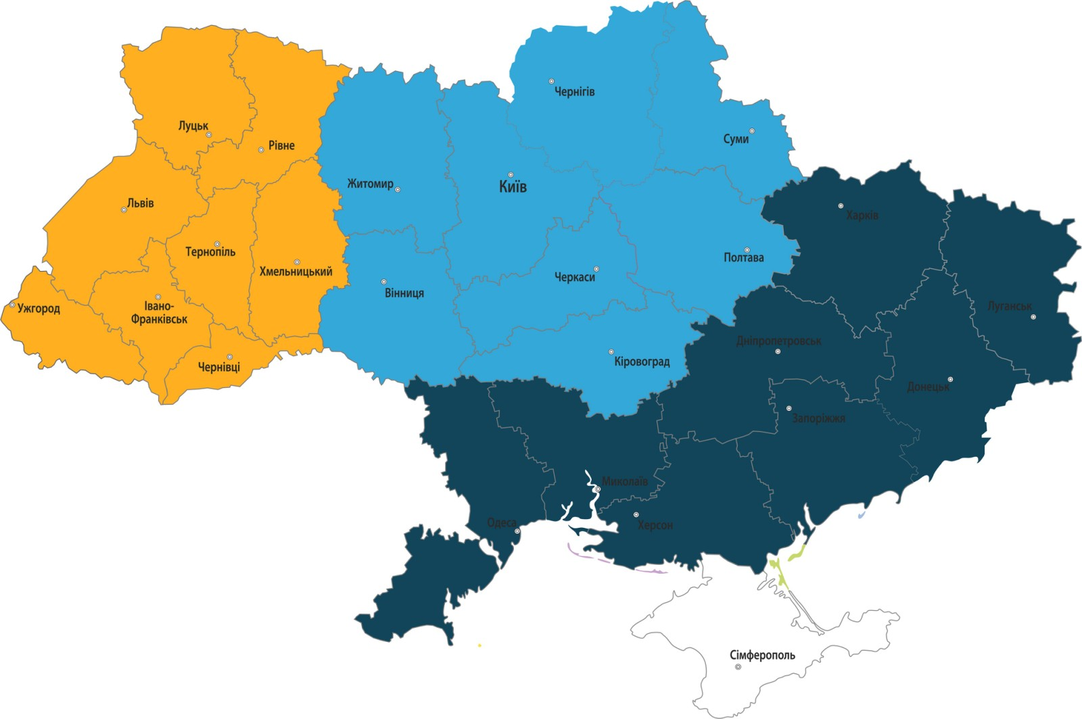
34
Портрет аудиторії
Регіон
Захід
37%
Центр
35%
Південний Схід
28%

